Slide 1
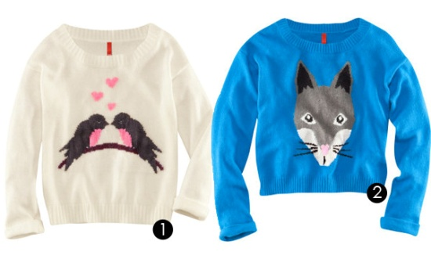
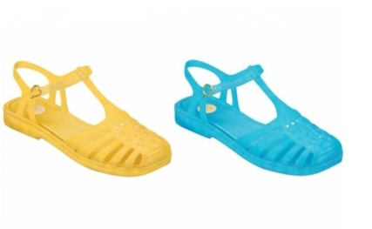
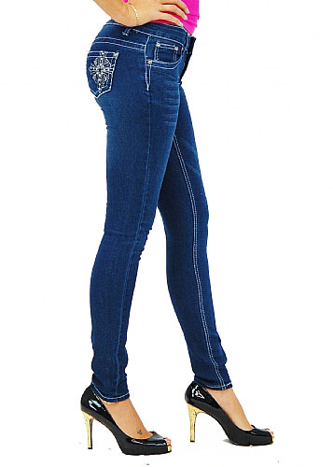
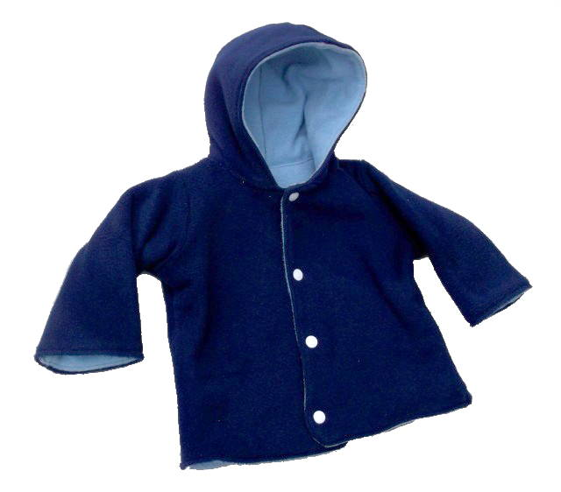

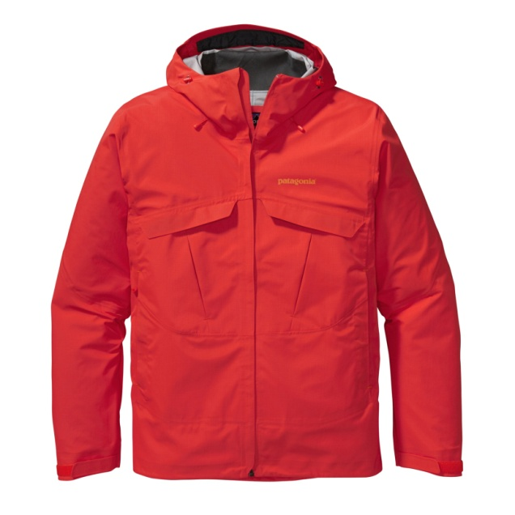
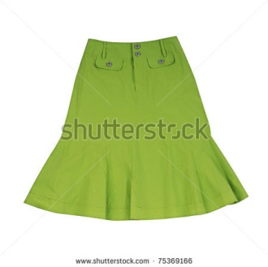
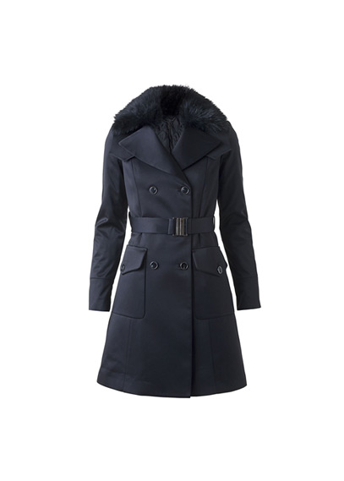

Pojmenujte oblečení na obrázcích

Slide 2
Doplň písmena
J _ M P E R
S K _ R T
T – S _ I R T
J A _ K E T
_ E A N S
S H _ O E S
H A T

Slide 3
Doplň věty
Have you ____ a blue jumper?
No, I __________. I‘m sorry.
Have _____ got a green jacket?
Yes, I __________ . Here you are.

Slide 4
Najdi chyby (8 chyb)
Skrt – sukně
Jaket – bunda
T – shrt – tričko
Has you got a ret het?
Now, I have. I‘m sorry.

Slide 5
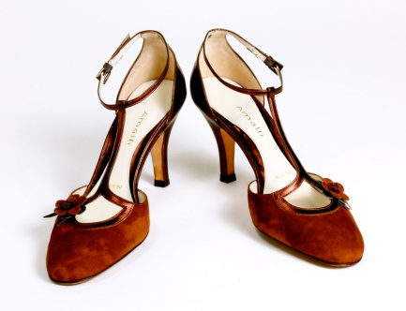
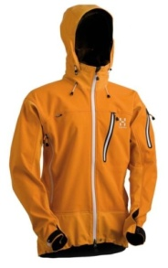
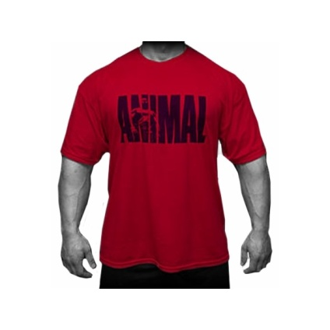

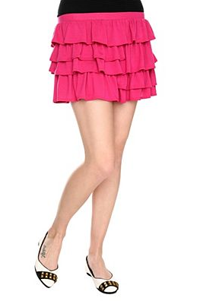
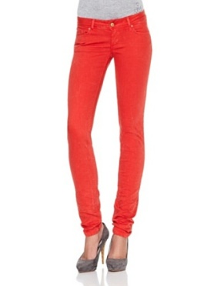
Napiš anglicky:
brown shoes

